Slide 1


LSTM 기반으로 잔여 수명 예측
최대한
Distributed Networks and Systems Laboratory
Chonnam National University

Slide 2
Index
1. 데이터 구조 탐색
2. 시계열 전처리 및 정규화
3. PyTorch LSTM 학습 및 평가

Slide 3
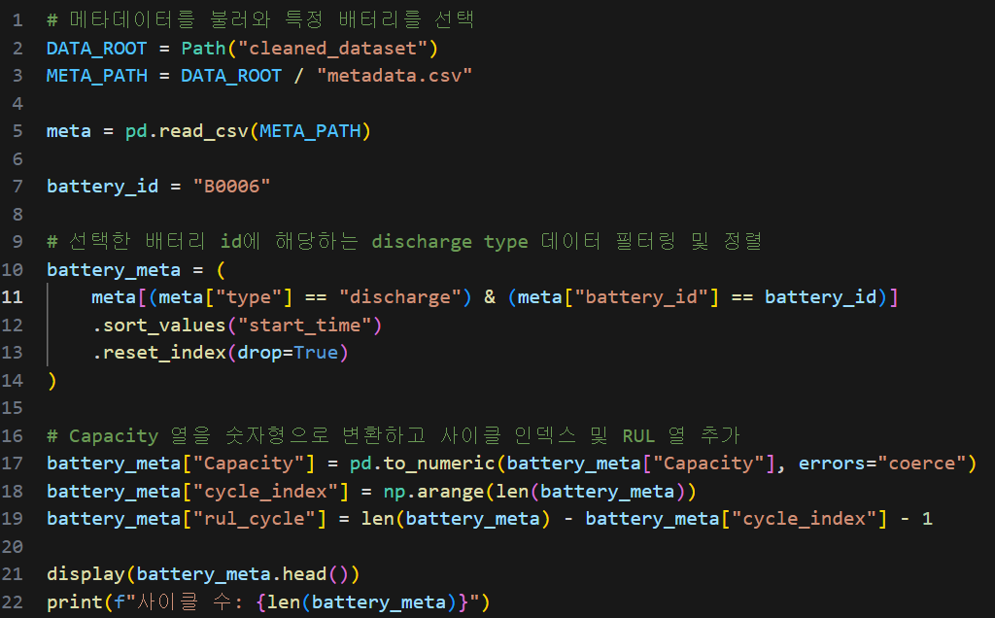
1. 데이터 구조 탐색
지난 시간에는 과거 SOH 값을 사용하여 미래의 SOH를 예측하는 방식을 사용했음
이번에는 csv의 feature 5개를 사용하여 RUL을 직접적으로 예측하는 것을 시도하였음
이때, RUL은 데이터가 끝나는 지점까지 남은 사이클로 정의해보았음. (capacity의 80%가 아님)
metadata.csv 에 cycle_index와 rul_cycle 을 추가하였음
3

Slide 4
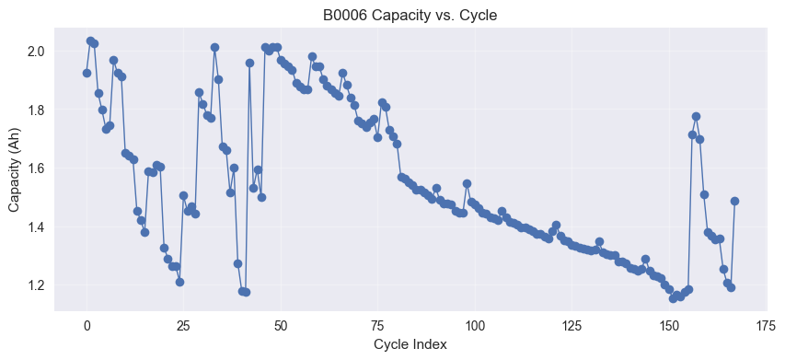
1. 데이터 구조 탐색
6번 배터리에 대해 실험 진행
Cycle이 진행됨에 따라 Capacity가 역시 감소함
진동이 극심한 것을 확인할 수 있음
3

Slide 5
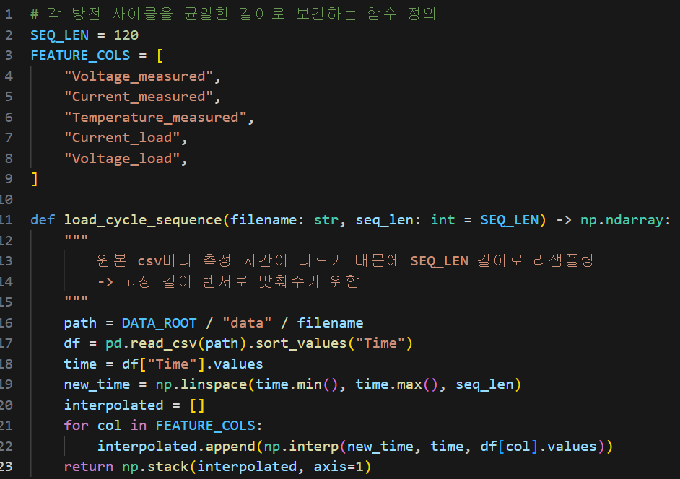
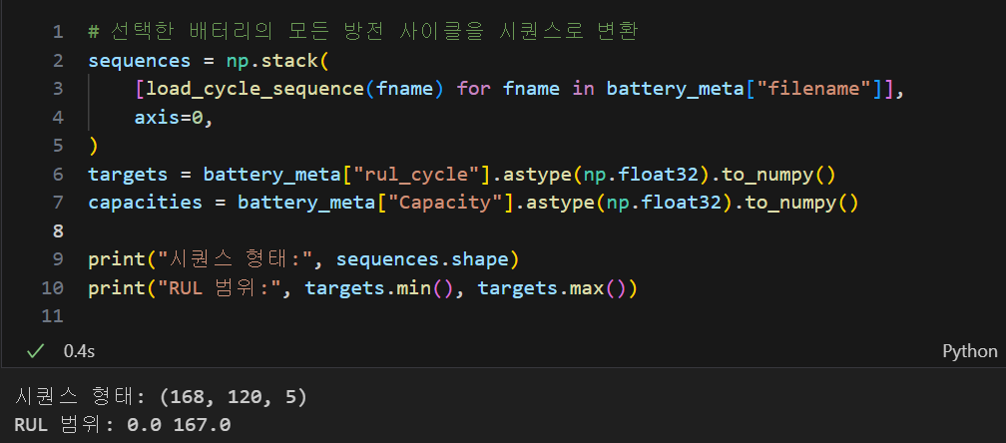
2. 시계열 전처리 및 정규화
PyTorch LSTM은 (배치, 시퀀스, 피쳐 수) 형태로 데이터를 받으며 한 배치 안의 모든 시퀀스의 길이는 같아야 함
원본 CSV마다 측정 시간이 다르기 때문에 120 스텝으로 리샘플링하였음
Csv 파일의 모든 feature를 활용하였음
3

Slide 6
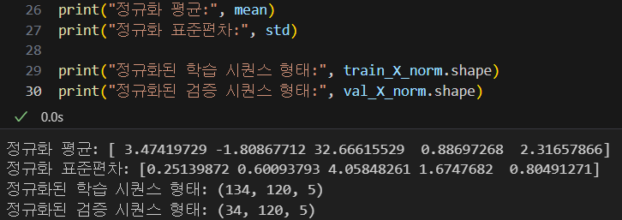
2. 시계열 전처리 및 정규화
train size 만큼 학습/검증 세트를 분할하고 정규화를 수행하였음
이후 Dataset, DataLoader, LSTM을 정의하고 학습을 진행하였음
3

Slide 7
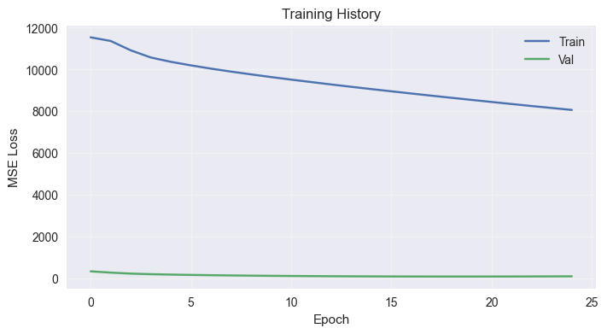
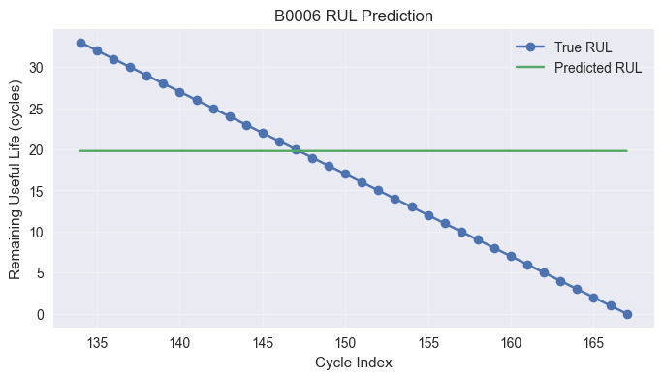
3. PyTorch LSTM 학습 및 평가
학습 세트에는 RUL이 167→34 사이에 있는 초기 사이클만 들어가고 검증 세트는 33→0 사이의 말기 사이클로만 구성되어 있음
LSTM은 말기 패턴(낮은 RUL)을 한 번도 보지 못한 채 높은 RUL 구간만 학습하게됨
LSTM은 손실을 줄이기 위해 가장 간단한 방법인 평균값만 예측하게 됨
이 현상은 다른 배터리에서도 동일하게 발생
3

Slide 8
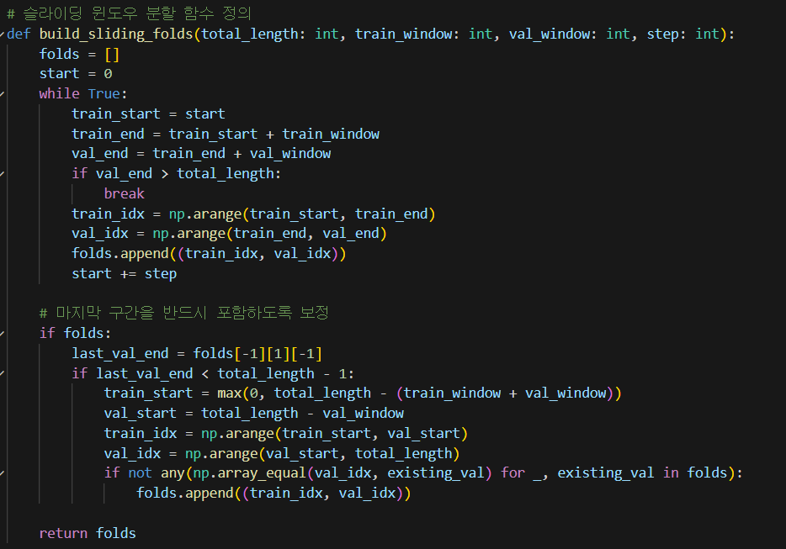
3. PyTorch LSTM 학습 및 평가
시간 순서를 유지하되, 학습 구간에 말기 사이클 일부를 포함하도록 슬라이딩 윈도우/누적 학습 시도
Capacity를 함께 예측하여 보조 손실로 활용
3

Slide 9
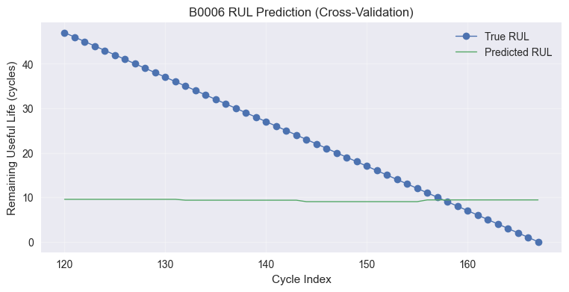
3. PyTorch LSTM 학습 및 평가
슬라이딩 윈도우 도입 후에도 초기 폴드 성능이 매우 낮고, 통합 예측이 여전히 완만한 상수 근사에 머무름
학습 세트의 RUL 분포가 충분히 넓지 않고 가중치/모델이 저 RUL 패턴을 포착하지 못함
용량을 보조 타깃으로 넣어도 RUL 예측 개선이 미미; 멀티태스크 손실 비중과 피처 설계가 추가로 필요
3

Slide 10
4. 추후 개선 제안
분할 전략 재설계: 누적 학습(초기 전 구간 + 말기 일부)이나 k-겹 시계열 검증으로 각 폴드에 저 RUL 데이터를 충분히 포함.
타깃/손실 재구성: RUL을 0–1 범위로 정규화하고 가중치를 강화하거나, 포컬 손실·Quantile loss 등으로 평균 예측을 벌점.
피처 확장: 전압 기울기, 누적 전하량, 임피던스 등 도메인 파생 특성 추가 후 모델 구조(GRU, TCN, 1D CNN) 비교 실험.
멀티태스크 검증: Capacity 헤드가 실제로 도움 되는지 로그를 분석하고, RUL 단일 타깃 대비 성능을 체계적으로 비교.
3

